Slide 1

ДОБРОГО ДНЯ!
готуємося до уроку

Slide 2

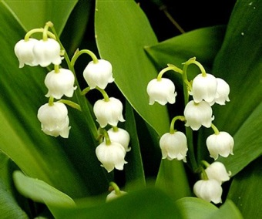
Перевірка домашнього завдання
Графічні зображення яких типів можна вставляти в текстовий документ? Та з яких джерел?
помидор
салат
малина

Slide 3
Перевірка домашнього завдання
2. Які властивості мають графічні зображення?
штрих
накреслення
шрифт
орієнтація
спосіб розташування
нумерація
товщина
спосіб обтікання
вирівнювання
колір
міжрядковий інтервал
розмір
відступ від краю поля

Slide 4
Перевірка домашнього завдання
3. Упишіть пропущені слова в командах алгоритму вставлення організаційної діаграми в текстовий документ.
Вибрати місце в документі, куди буде вставлятися об'єкт.
Виконати Вставлення ⇨_____________________ ⇨SmartArt,
що відкриває вікно Вибір рисунка _________________________.
Вибрати у списку в лівій частині вікна потрібний тип макета - ___________________________________________.
Вибрати в центральному списку вікна макет - __________________________________.
Вибрати кнопку ________________________________.
Зображення
SmartArt
Структура
Організаційна діаграма
Ок

Slide 5




Підсумковий урок з теми «Текстовий процесор»
Урок 25
Розділ 4

Slide 6
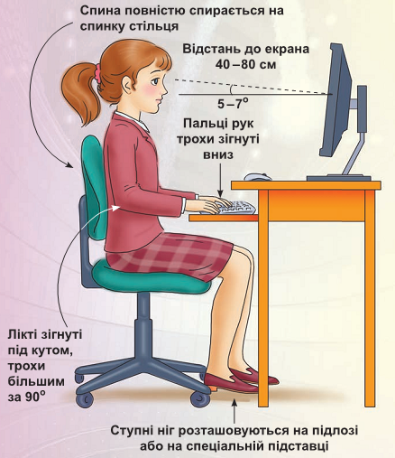
Працюємо за комп’ютером

Slide 7

Країна текстового процесора

Slide 8
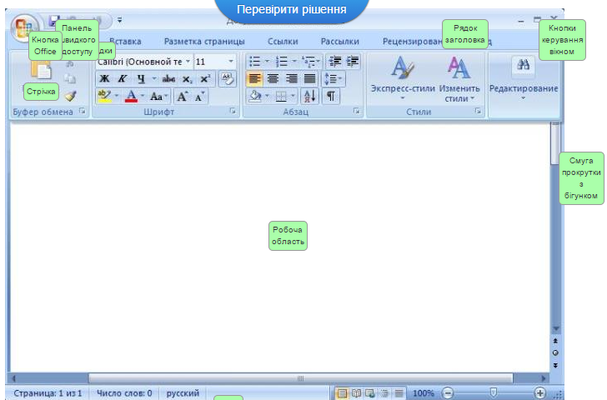
1 комп’ютер
інтерфейс текстового процесора MsWord 2010

Slide 9
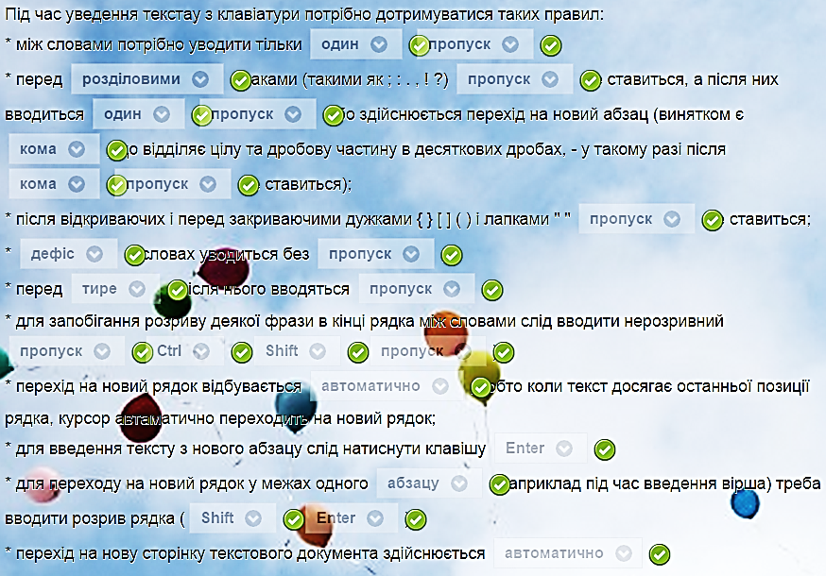
2 комп’ютер
введення тексту з клавіатури

Slide 10
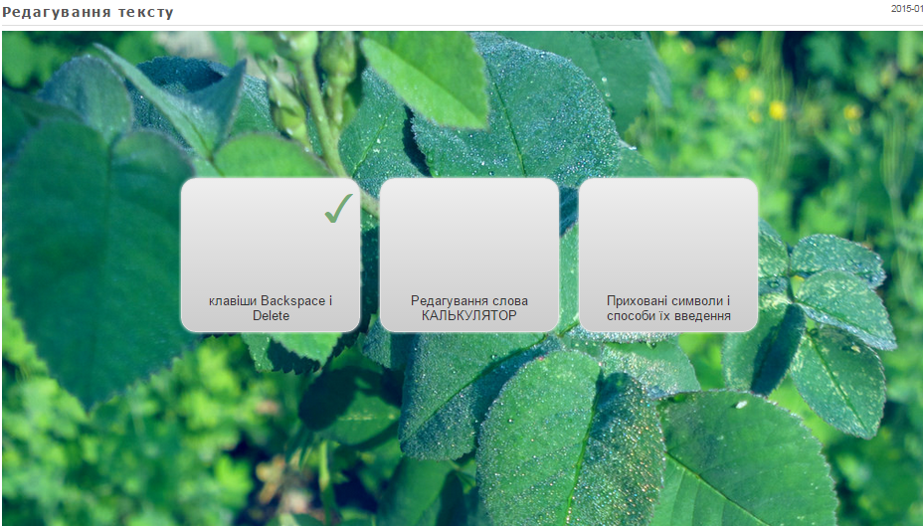
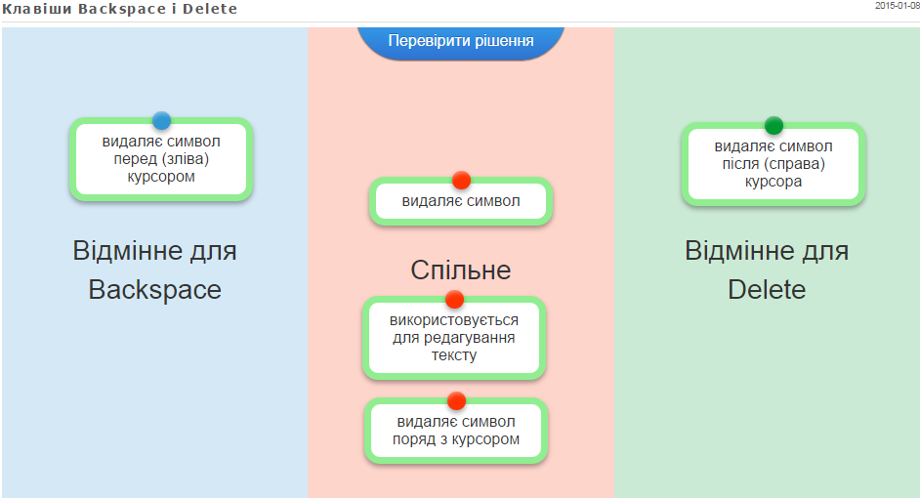
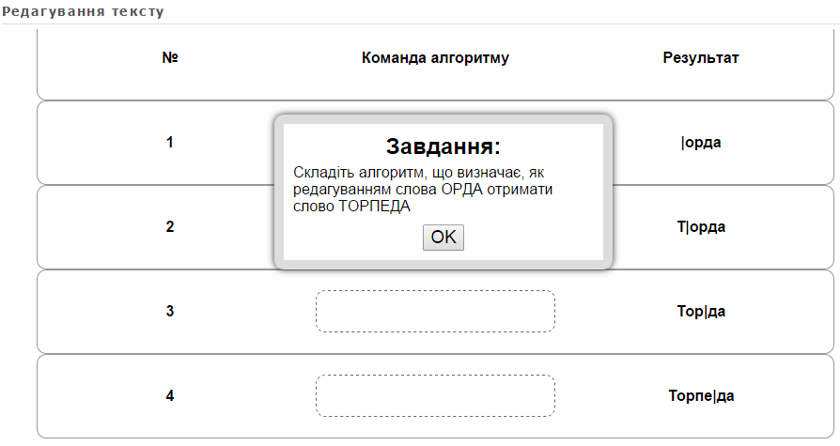
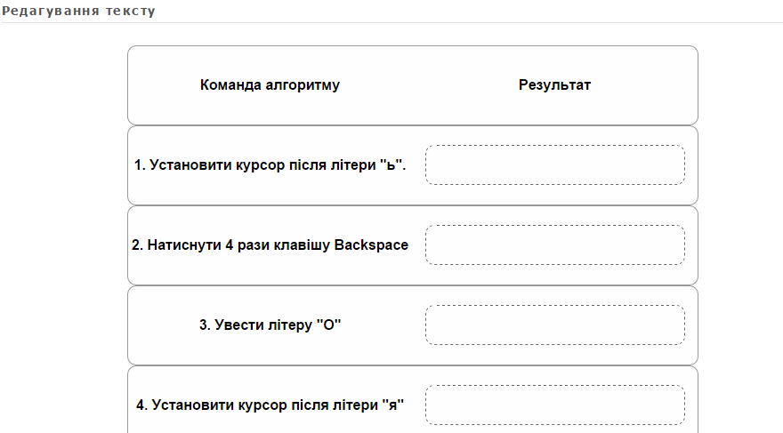
3 комп’ютер
редагування тексту

Slide 11
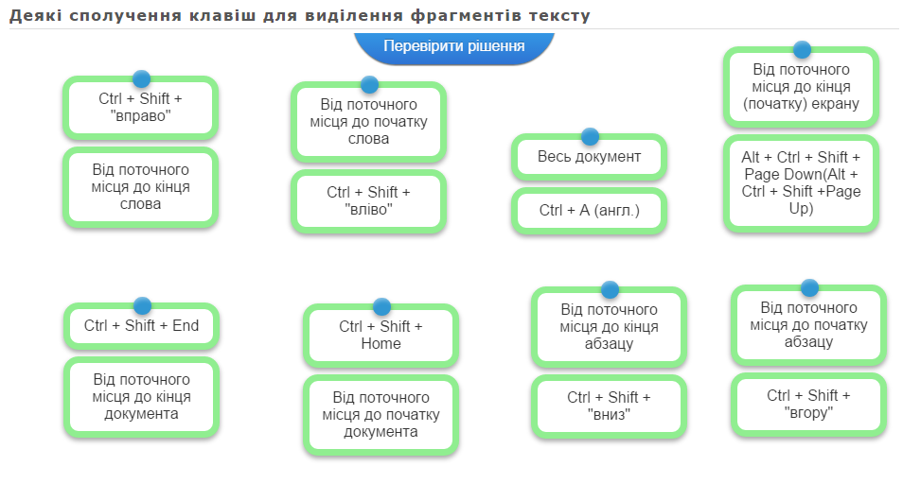
4 комп’ютер
виділення тексту

Slide 12
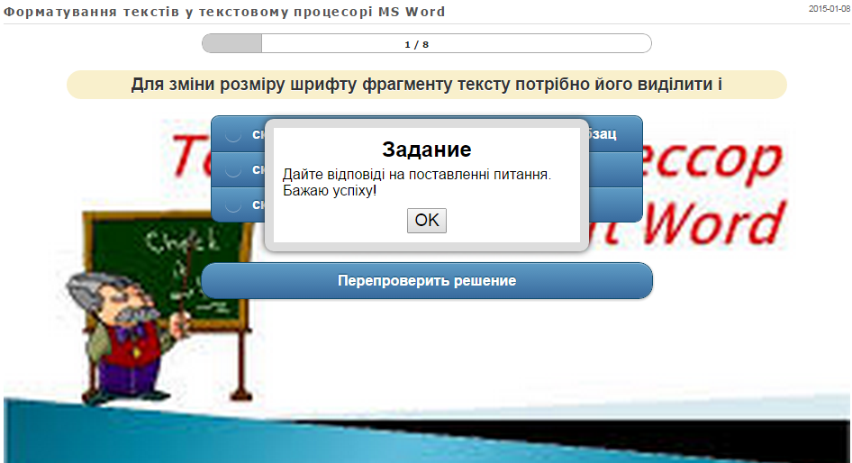
5 комп’ютер
форматування символів

Slide 13
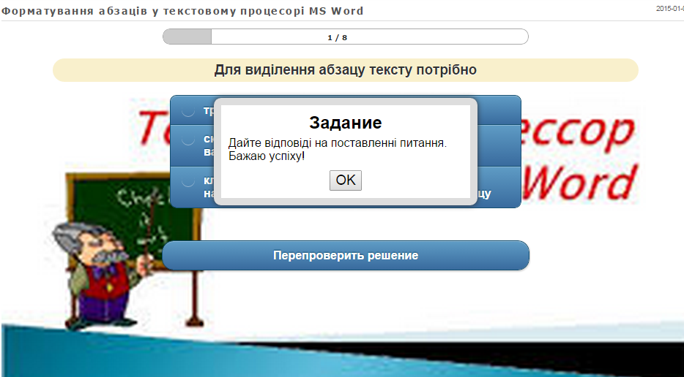
6 комп’ютер
форматування абзаців

Slide 14
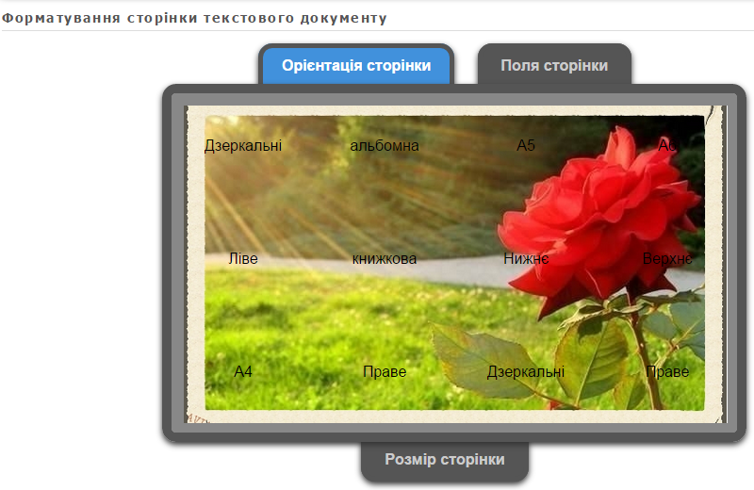
7 комп’ютер
форматування сторінок

Slide 15
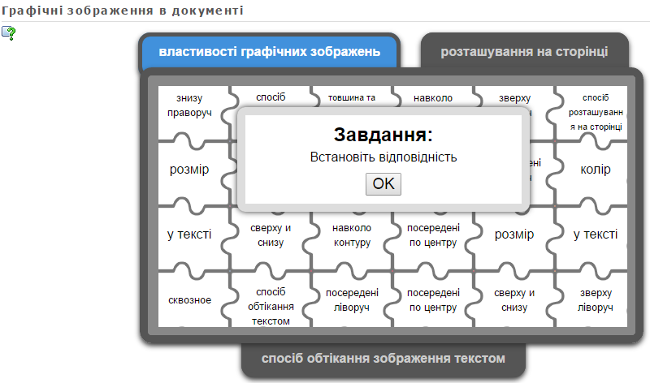
8 комп’ютер
вставляємо в документ графічні зображення

Slide 16
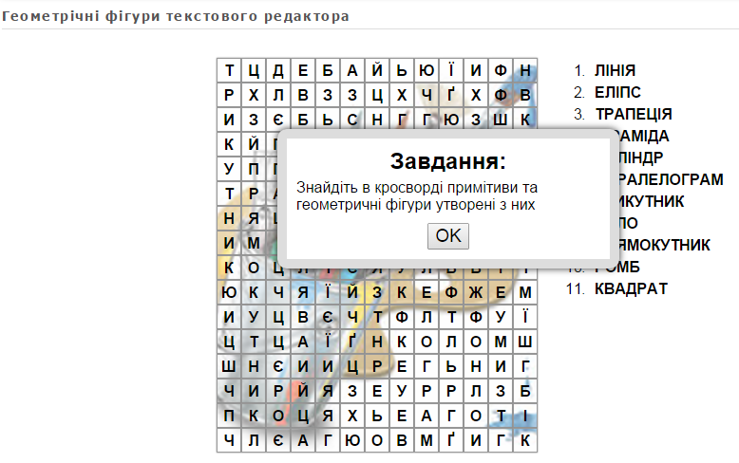
9 комп’ютер
вставляємо в документ геометричні фігури

Slide 17
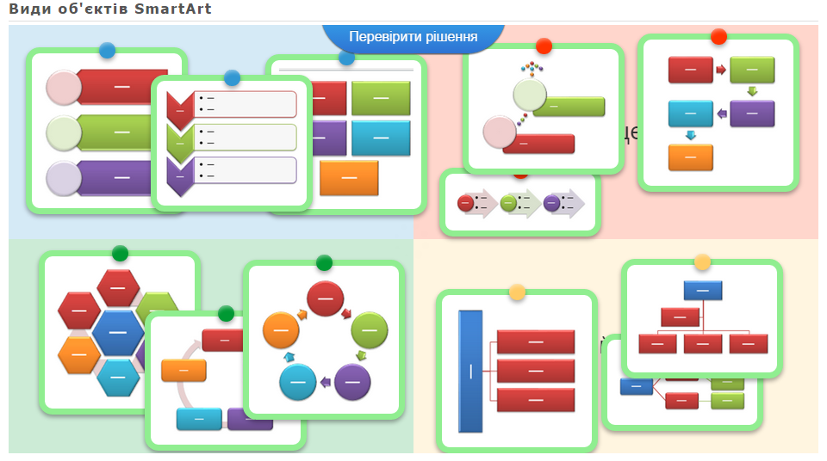
10 комп’ютер
створення об’єктів SmartArt

Slide 18
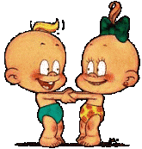
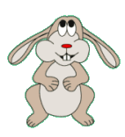
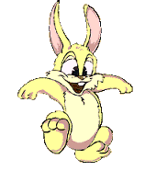
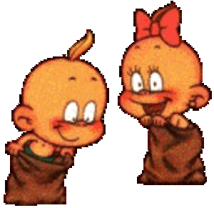

Фізкультхвилинка

Slide 19
Підсумковий урок з теми «Текстовий процесор»
Урок 25
Розділ 4

Slide 20
Практична робота 8 Вставляння графічних об’єктів та схем/діаграм у текстовий документ
§ 4.6
Урок 25

Slide 21



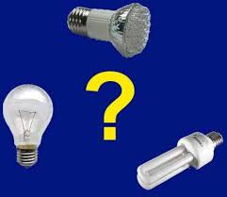

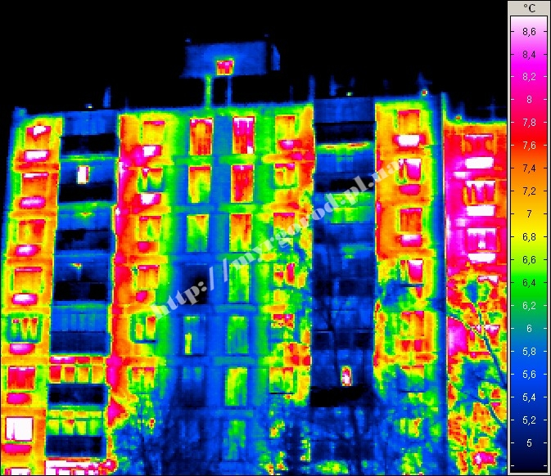
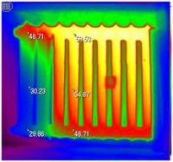
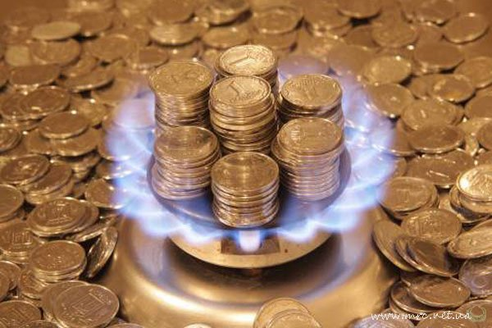
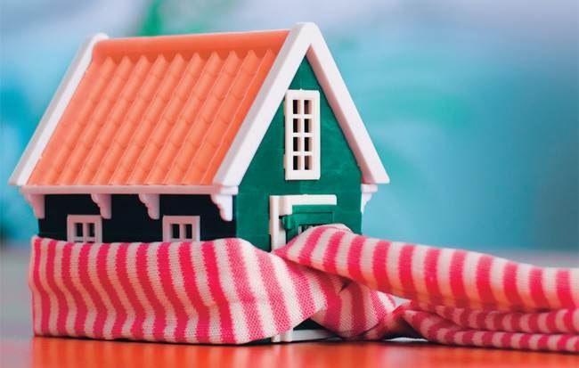



Slide 22
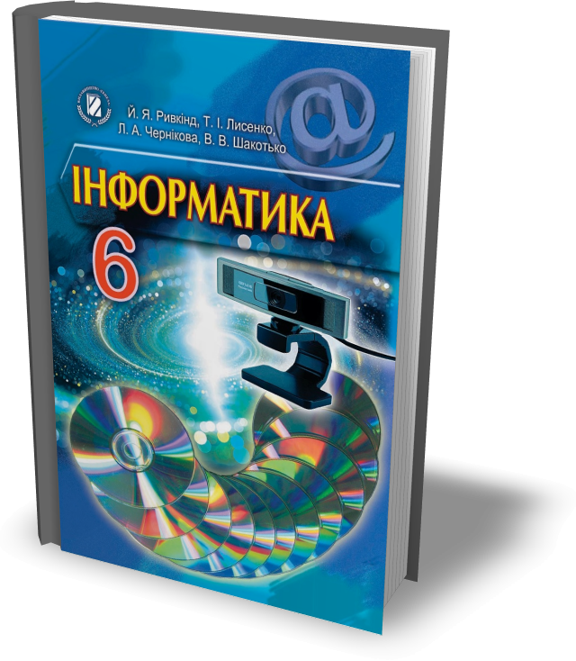
Працюємо за комп’ютером
Виконати
ст. 158

Slide 23
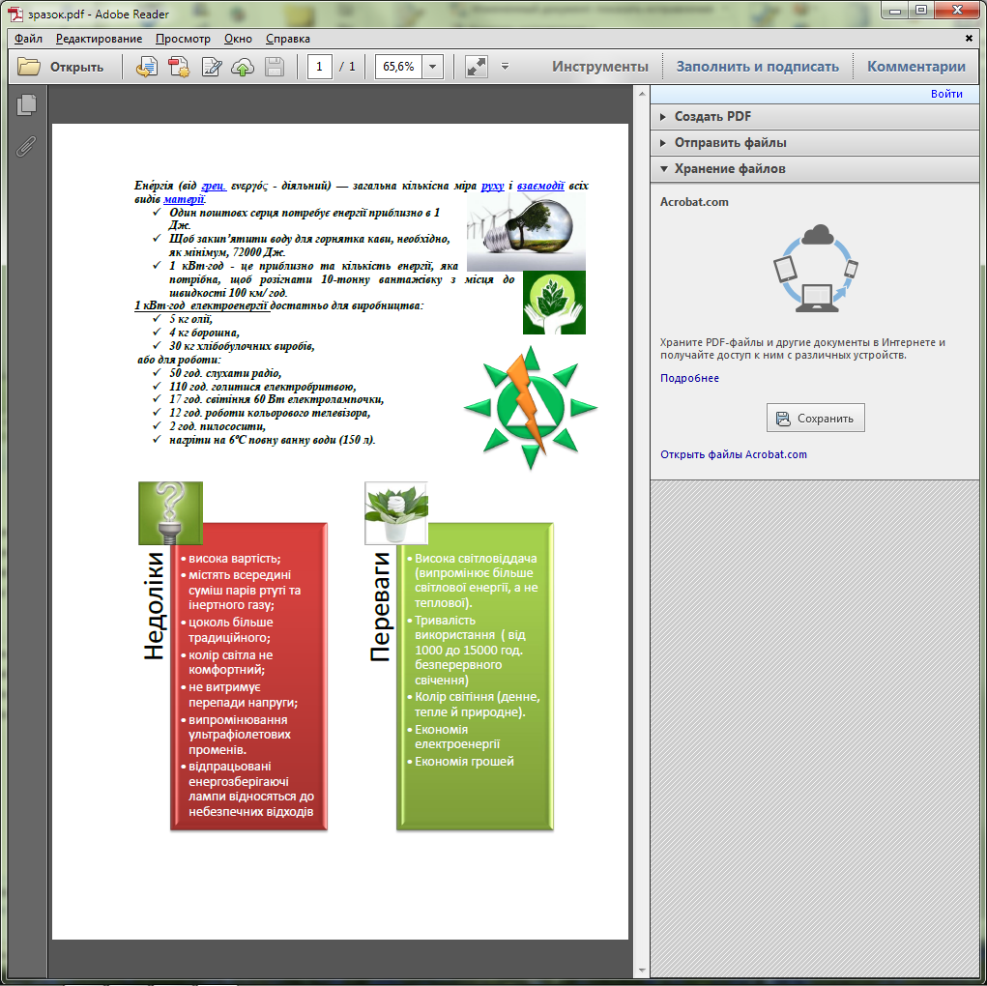

Slide 25
КРИТЕРІЇ ОЦІНЮВАННЯ ПРАКТИЧНОЇ РОБОТИ
Дії, які виконав учень | Бали
Уставив у документ одне графічне зображення з колекції Microsoft ClipArt відповідно до завдання п.2 | 1
Уставив у документ одне графічне зображення файлу відповідно до завдання п.3 | 1
Розмістив зображення відповідно до умови п.4 та встановив обтікання «навколо рамки» | 1
Створив логотип відповідно до зразка у п.5 | 2
Подав зміст останніх двох абзаців у вигляді об’єкта SmartArt | 3
Установив формат паперу А4 та альбомну орієнтацію | 1
Продемонстрував документ вчителю у попередньому перегляді | 1
Створив власний логотип на окремому аркуші | 2

Slide 26
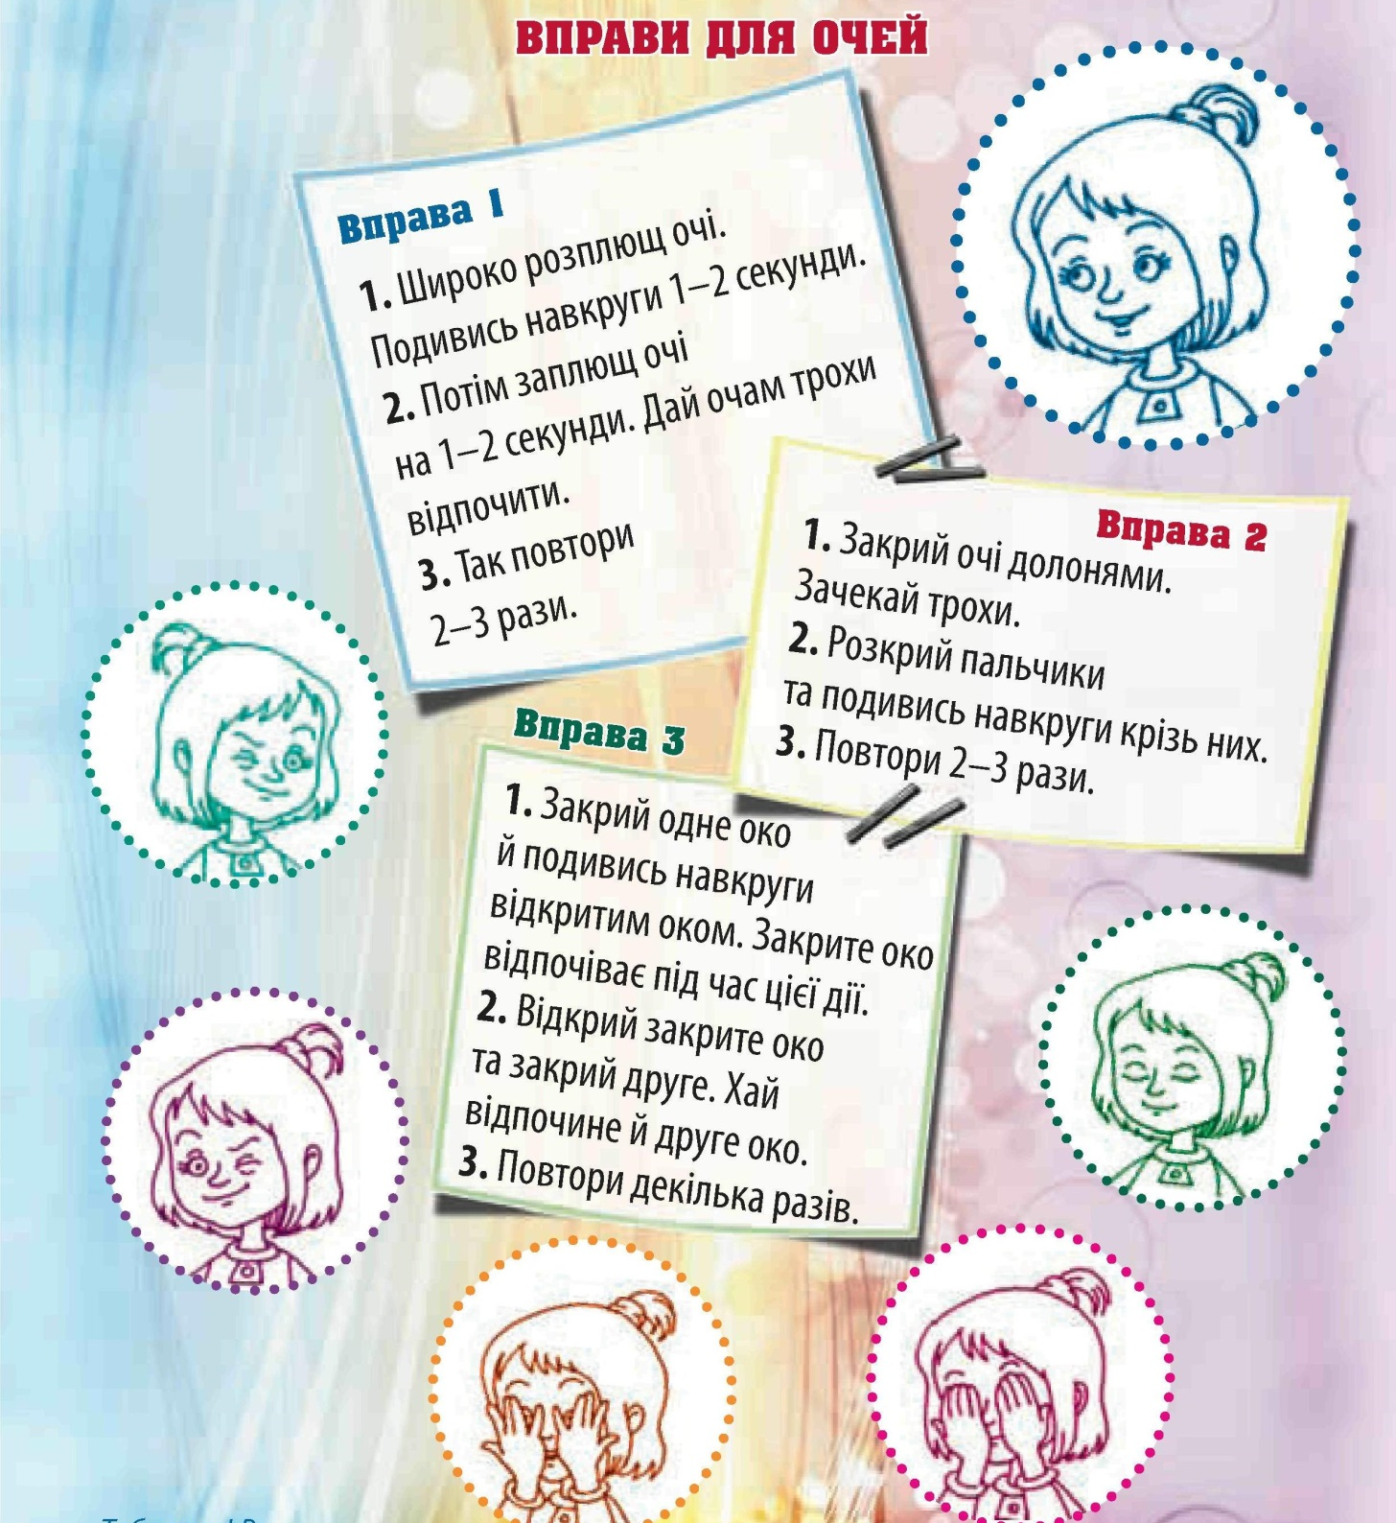

Slide 27
Сертифікат
впевненого мешканця країни
Текстового процесора
з допуском 6-го рівня
до зустрічі на наступному рівні!

Slide 28

Домашнє завдання
Проаналізувати
§ 4, ст. 111-158
Передивитись матеріали до наступного уроку
http://informatika6kl.blogspot.com/

Slide 29
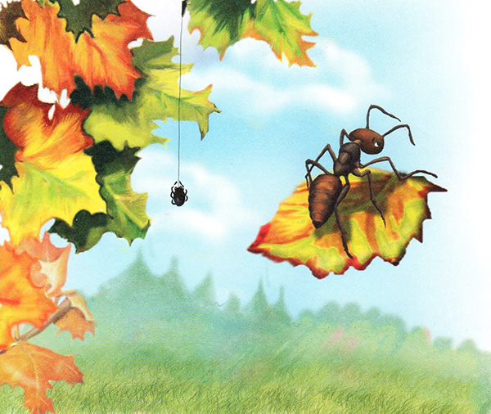

Творче домашнє завдання від країни Текстового процесора
Зробити розповідь, як мураха мандрувала у країні текстового редактора, та як вона радила її мешканцям бути єнергоощадливими

